Slide 1
Стратегии развития системы образования Бурлинского района: актуальные результаты, задачи и приоритеты развития в 2025-2026 учебном году
27августа 2025

Slide 2
4 - образовательных учреждений
5 - филиалов
1 - дошкольное образовательное учреждение
7 - структурных подразделений
1- учреждение дополнительного образования

Slide 3
Дошкольное образование
Охвачены услугами дошкольного образования – 226, из них
от 2 мес. до 3 лет- 31
от 3 до 7 лет- 191
старше 7 лет-4
Поступивших в школу из ДОУ в 2024 г.-60
Детей-инвалидов и детей с ОВЗ дошкольного возраста -5
из них 2 в форме семейного образования.
Охват дошкольным образованием составил 72 % от общей численности детей в возрасте от 1 до 7 лет.
На 01 сентября 2025 года - 218 воспитанника.

Slide 4
Дошкольное образование
21 педагогических и руководящих работников
из них с высшим профессиональным образованием 6 чел.
со средним профессиональным 15 чел.
Квалификационный уровень (первая и высшая квалификационная категория) дошкольных педагогических работников - 85,38 %
8 человек -высшая квалификационная категория (38,1%)
первая – 10 (47,62%)

Slide 5
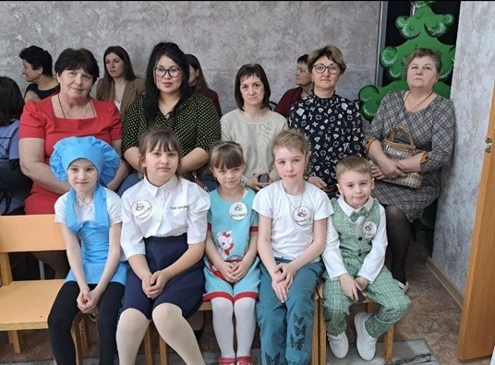
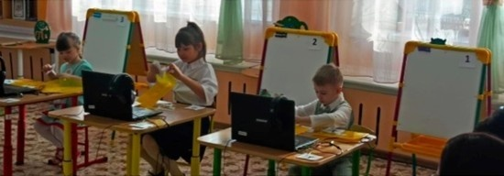
Дошкольное образование
Всероссийский вебинар « Стратегия модернизации госполитики в сфере образования детей с ОВЗ и детей – инвалидов»; «Я тебя научу : развитие жизненных навыков у детей РАС»; «Защита прав детей в семье и детском саду в условиях реализации ФОП ДО и ФГОС»; « Как научить ребенка читать»конкурсе «Логопедическая помощь в ДОУ»конкурсе «Методические разработки педагогов» ;
образовательное событие « Просвещение родительства в кадре событий деятельности ДОО» - Славгород;
«Педагогический калейдоскоп»- творческий конкурс «Загляните в мамины глаза»
региональный педагогический конкурс «Мой край родной»
окружной этап чемпионата «Юный мастер (BabySkills) – 2025

Slide 6
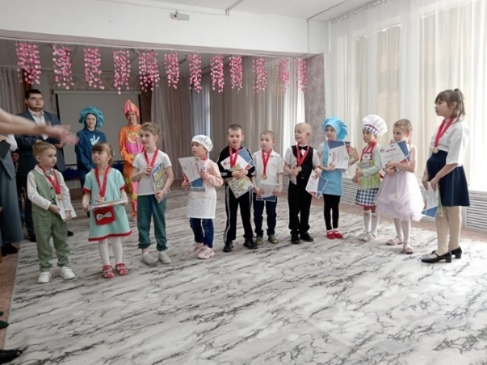
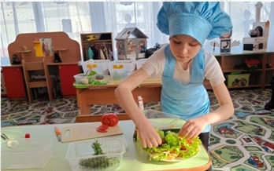
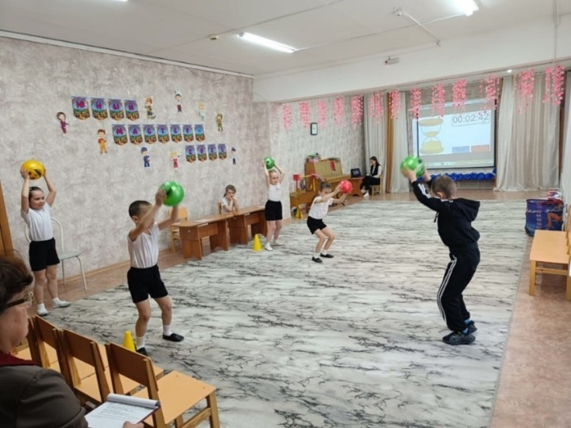
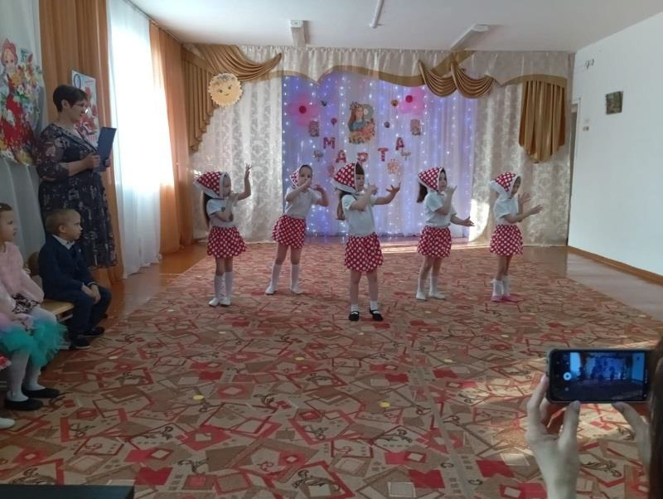
Дошкольное образование

Slide 7
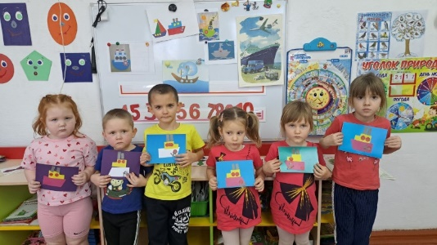
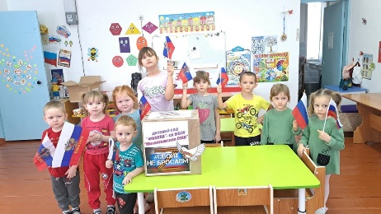
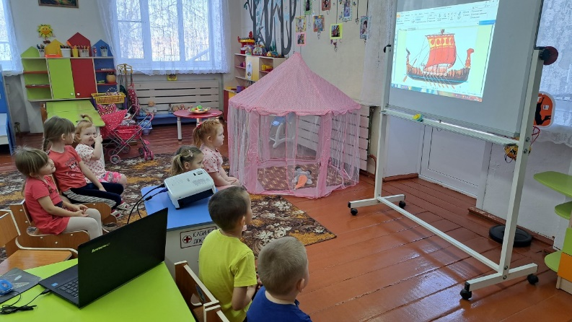
Дошкольное образование
педагогические гостиные
акциях и субботниках
проектная деятельность
выставки творческих работ детей и родителей
проекты: «Как родителям помочь ребёнку учиться: приёмы развития мышления»,«Как помочь ребёнку младшего школьного возраста становиться благодарным?» .
конкурсы: «Алтай театральный» посвящённый году семьи и 80 – летию Бурлинского района, «Стена – Победы» посвящённый Году семьи и 80- летию Бурлинского района.

Slide 8
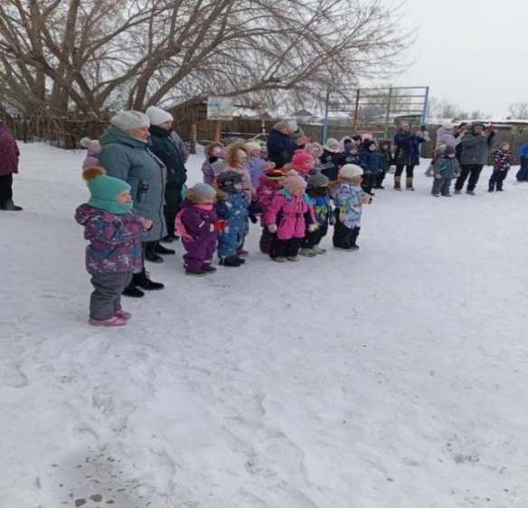
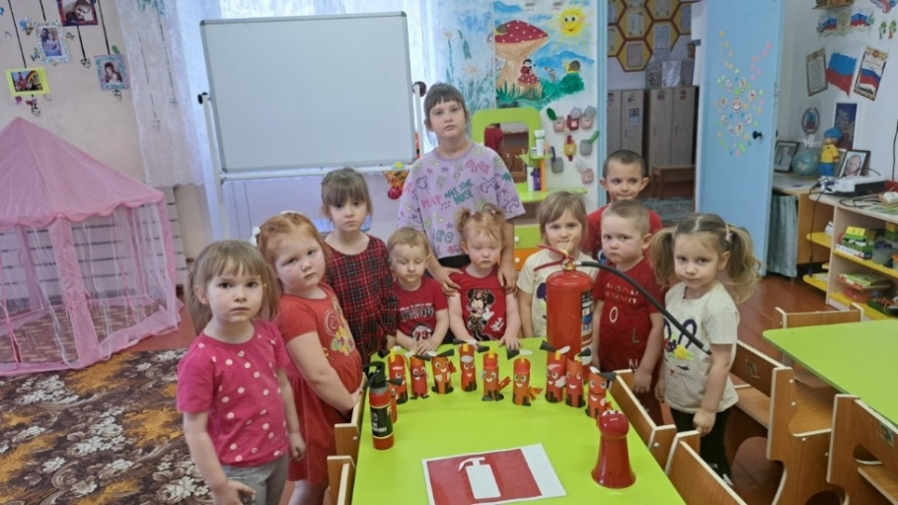
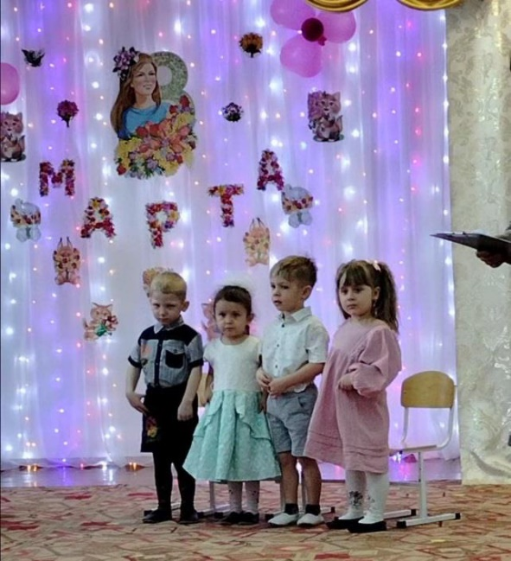
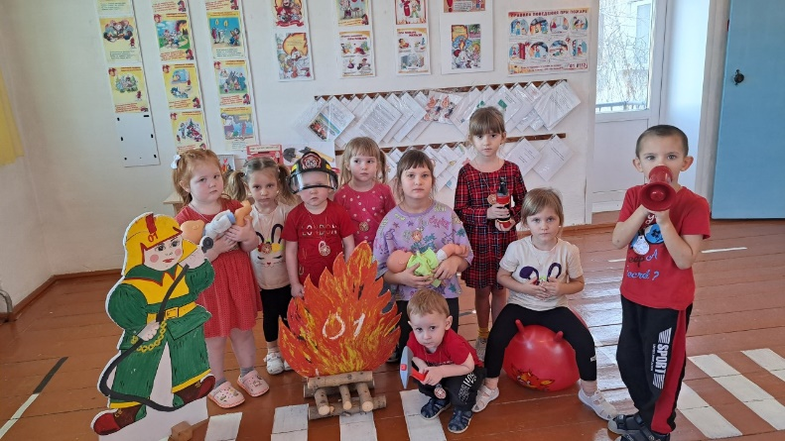
Дошкольное образование

Slide 9
Дошкольное образование
1. Анализ и планирование деятельности МО воспитателей на новый учебный год;
2.Нравственно-патриотическое воспитание детей дошкольного возраста Сказка «Лесной пожар» д/с «Одуванчик»
3.Всестороннее развитие детей дошкольного возраста». Мастер- класс: «Играем вместе с музыкой» д/с «Зёрнышко» Булах И.В.;
«Весеннее дерево» (аппликация) д/с «Фиалка» Цапкова П.А.;
«Весеннее вдохновение» (рисование) д/с «Одуванчик» Малахова Г.П.;
«Роспись матрёшки (из солёного теста)» Яньшина Г.Л.;
«Пластилинография» д/с «Солнышко» Поленчук В.П.

Slide 10
Дошкольное образование
Единое расписание уроков ;
Изменение содержания учебных предметов «История»: в 5-7 кл. 3 часа в неделю, «Обществознание»: в 6-7 кл. обществознание не изучается.
Нормативное закрепление кодификаторов;
Эксперимент по введению оценок за поведение;
ГОСТ на школьную форму;

Slide 11
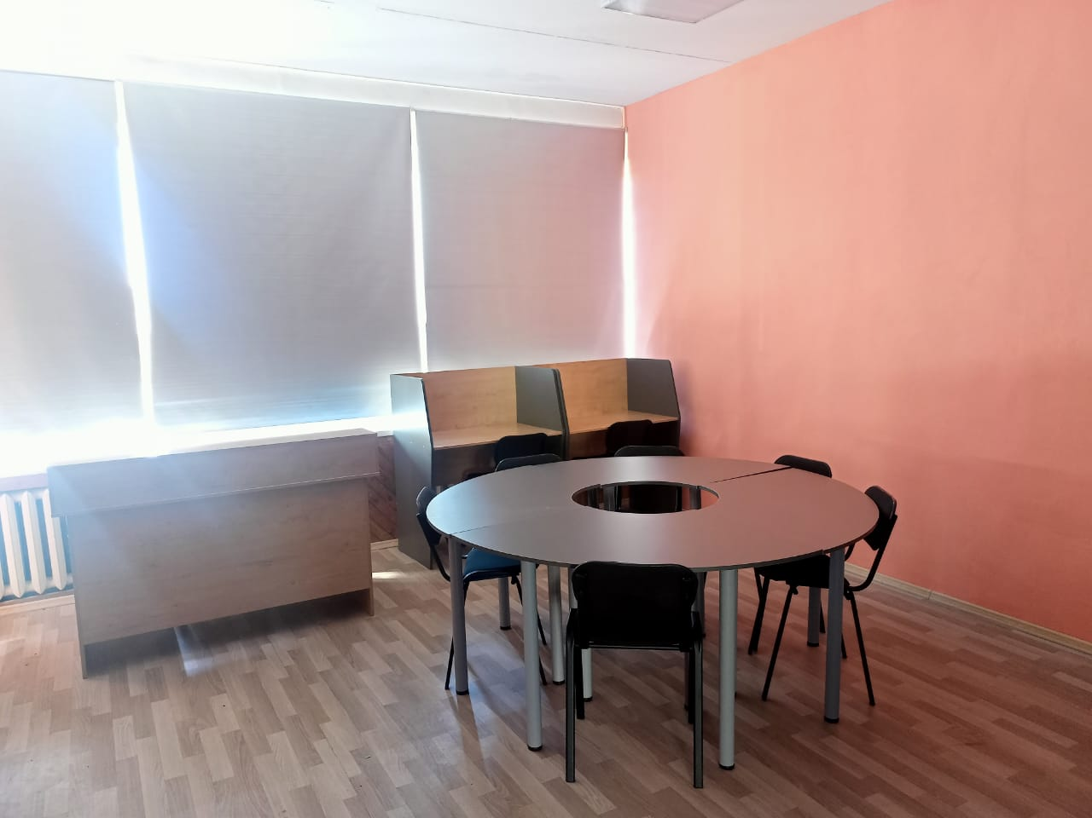
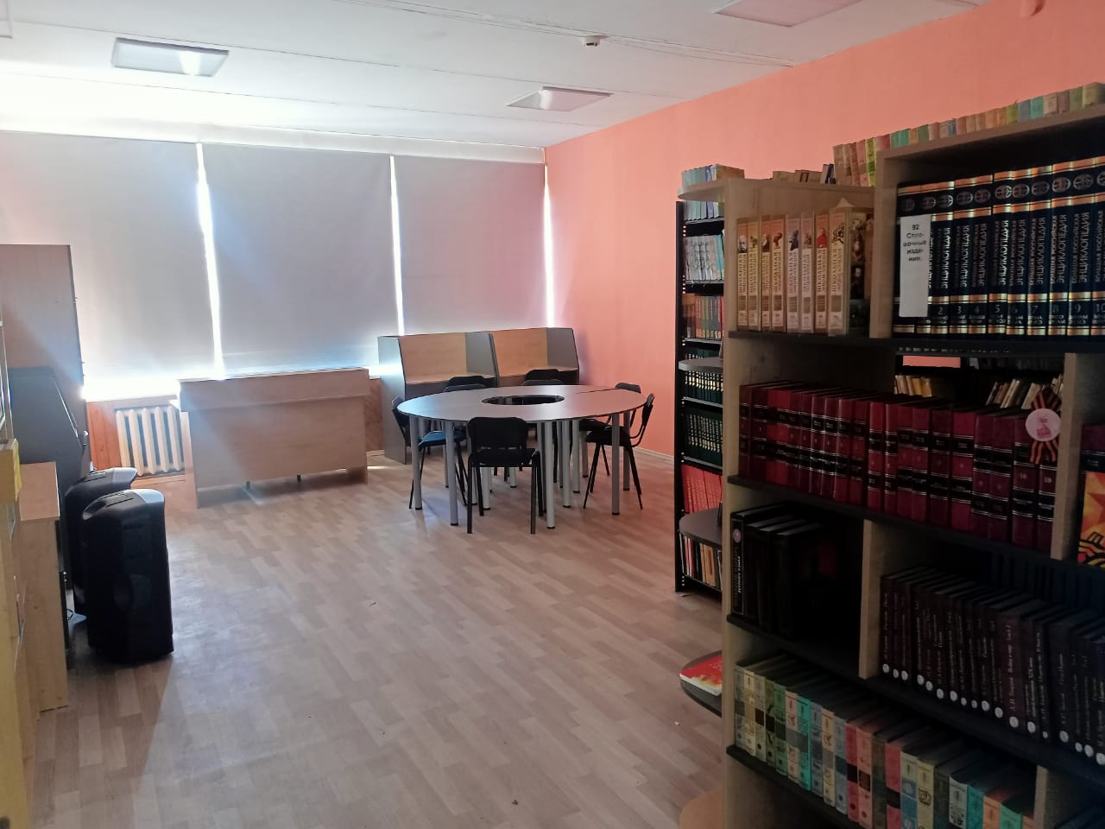
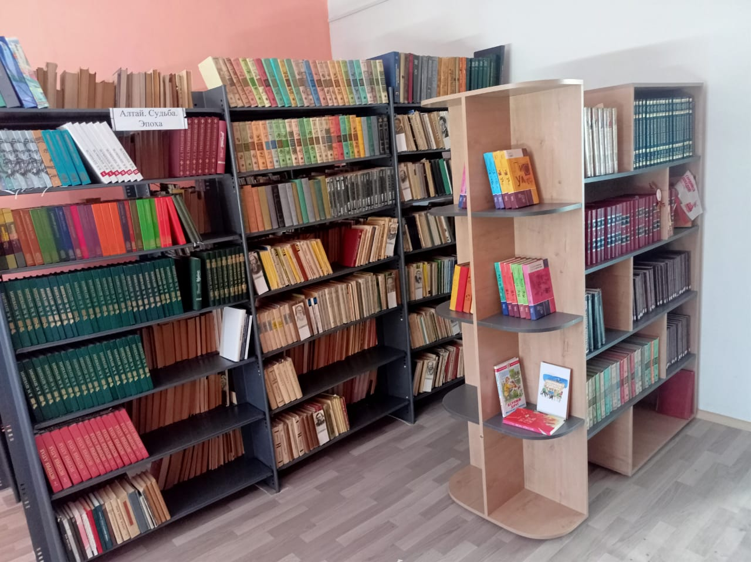
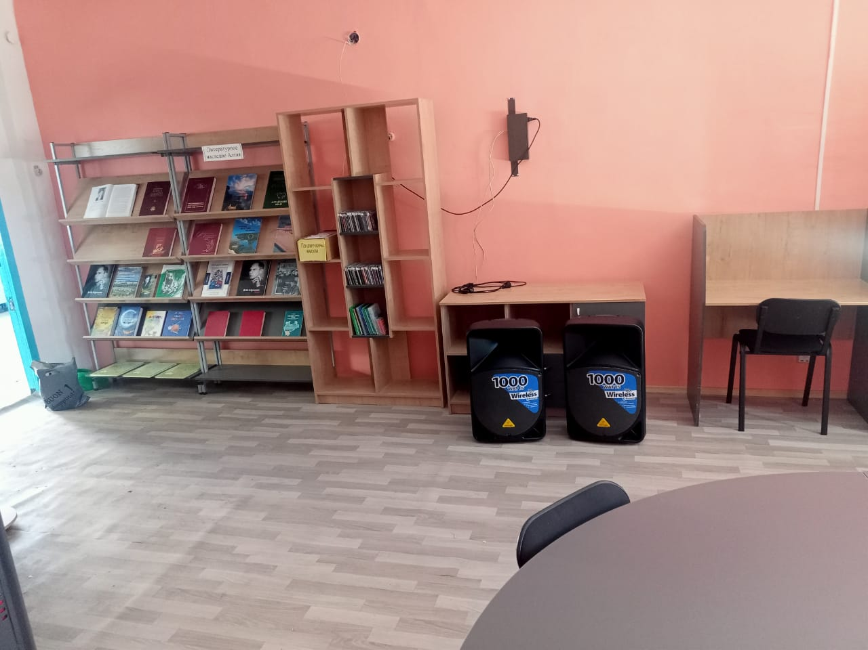
Общее образование
Проект «Я считаю» - конкурс школьных проектов
МБОУ «Новопесчанская СОШ»- Медиатека

Slide 12
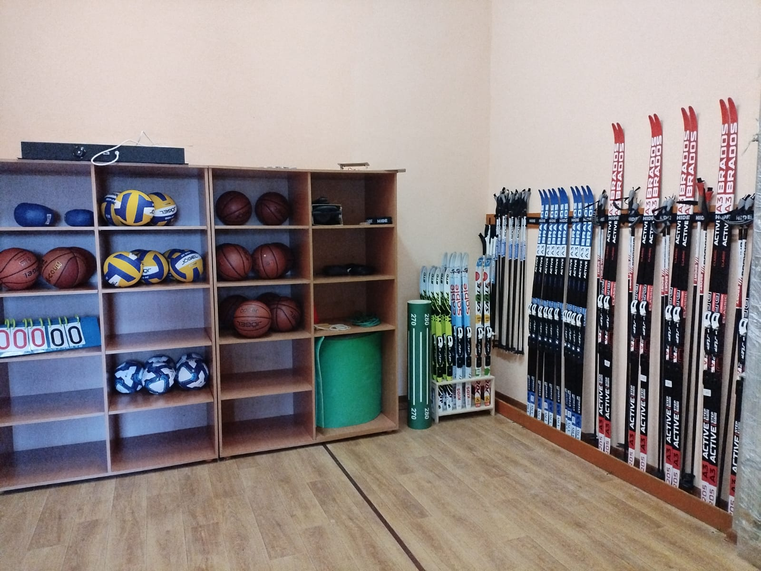
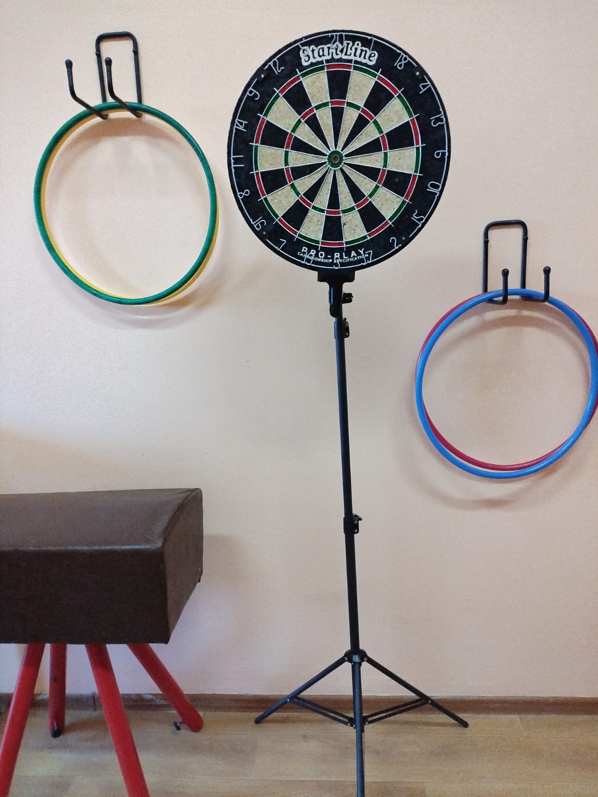
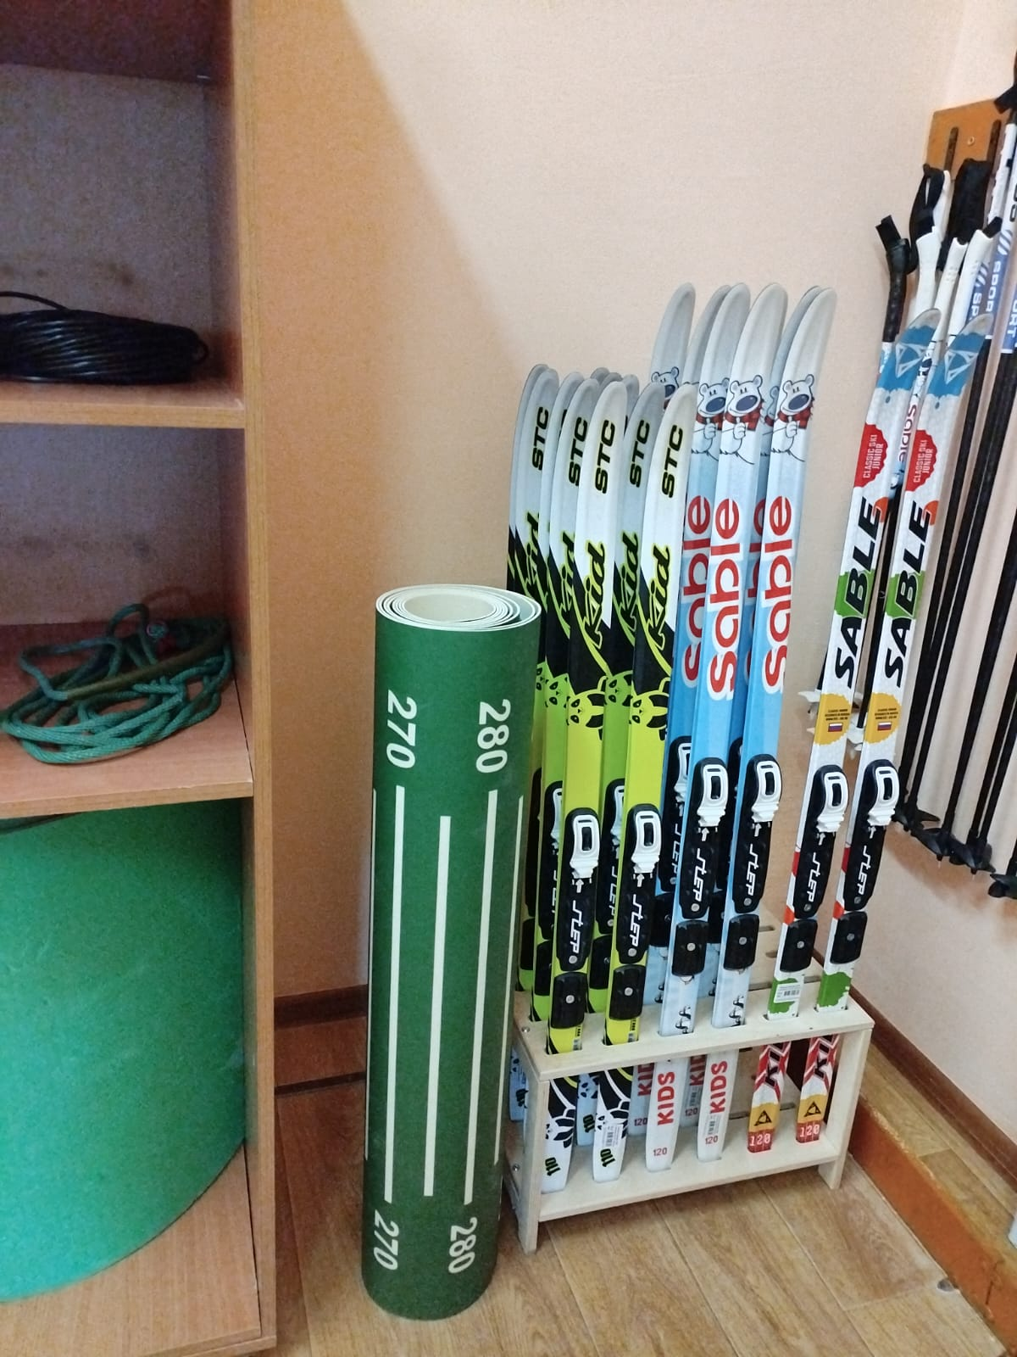
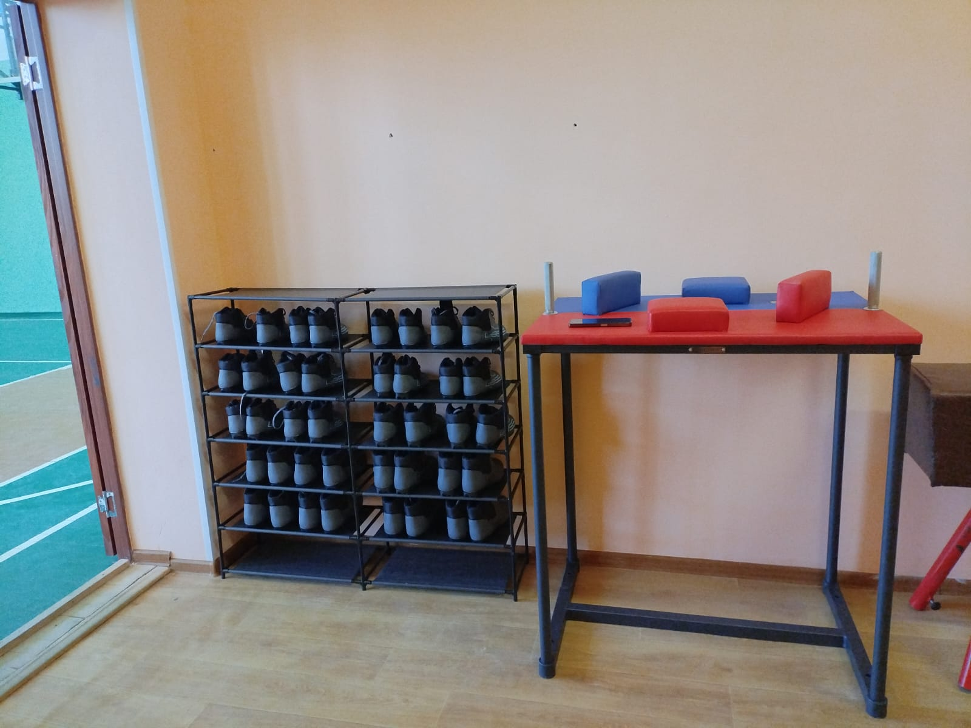
Общее образование
Проект «Я считаю» - конкурс школьных проектов
МБОУ «Устьянская СОШ»- Современный спортивный зал

Slide 13
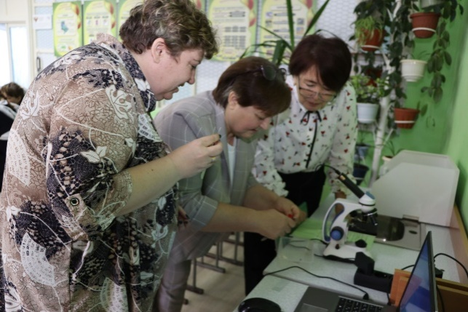
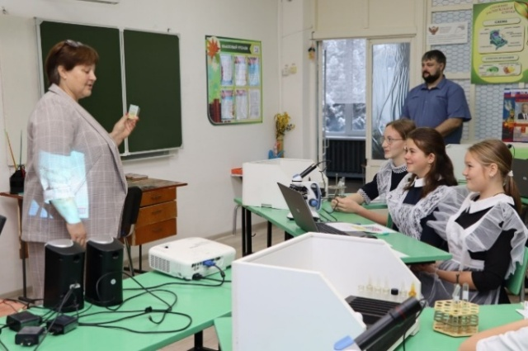
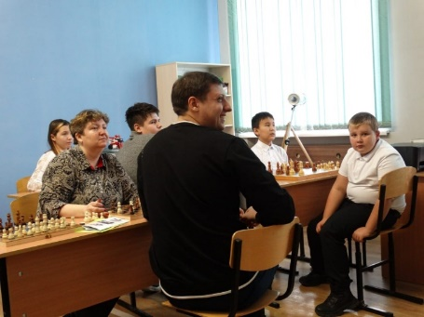
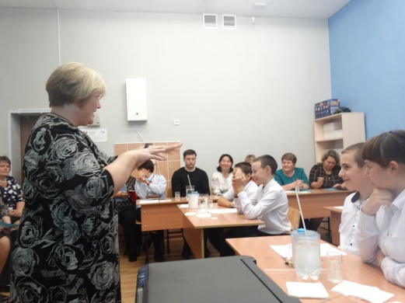
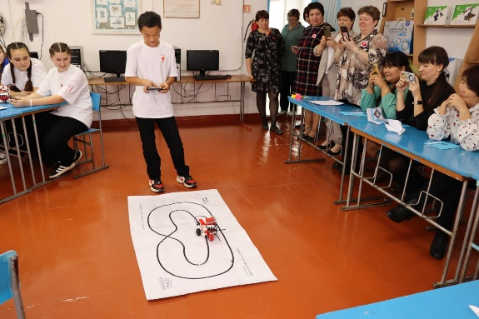
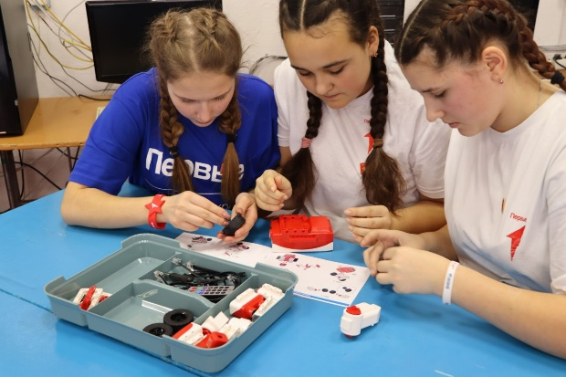
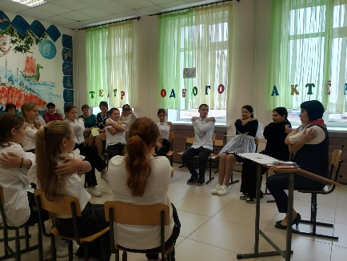
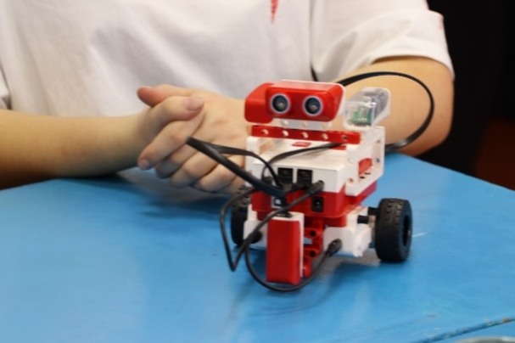
Общее образование
Проект «Школа Минпросвещения России»
магистральное направление:«Творчество»-МБОУ «Устьянская СОШ»
магистральное направление:«Воспитание»-МБОУ«Новопесчанская СОШ»

Slide 14
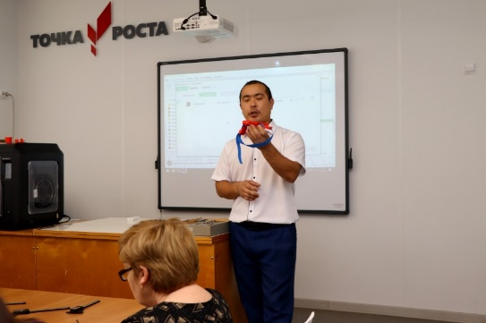
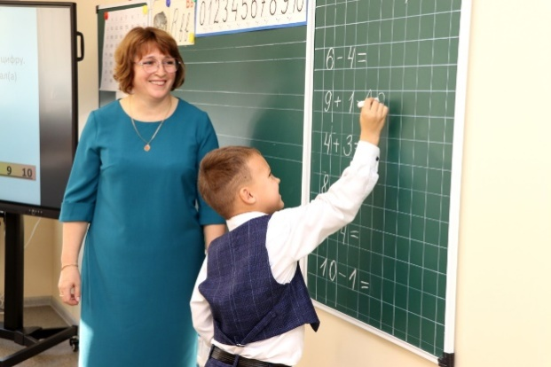
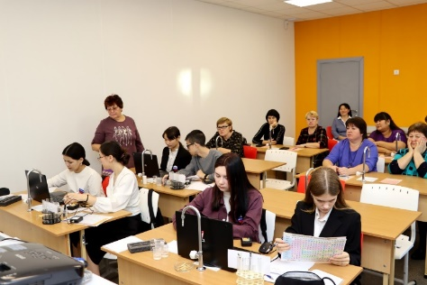
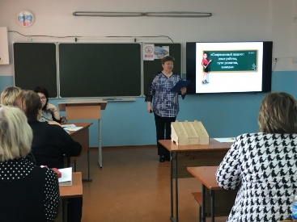
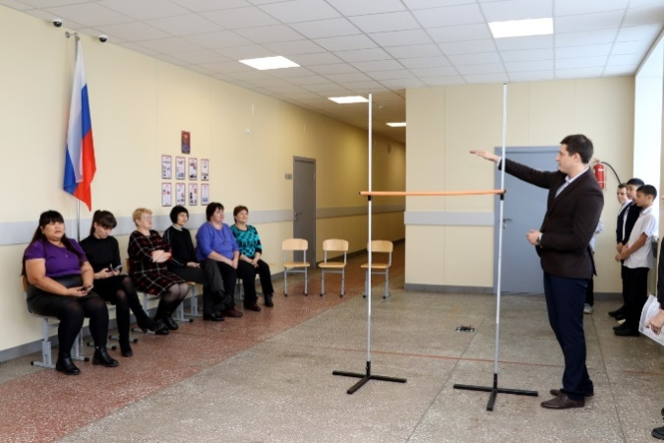
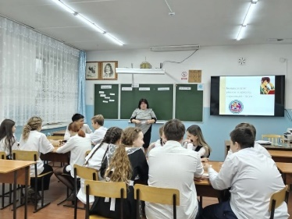
Общее образование
Проект «Школа Минпросвещения России»
магистральное направление:«Знание»-МБОУ «Михайловская СОШ»
магистральное направление: Профориентация»- МБОУ «Бурлинская СОШ

Slide 15
Общее образование
Организация | Открытость и доступность информации об организации | Комфортность условий предоставления услуг | Доступность услуг для инвалидов | Доброжелательность, вежливость работников организации | Удовлетворенность условиями оказания услуг | ИТОГОВАЯ ОЦЕНКА
МБОУ "Устьянская СОШ" | 99,24 | 100,00 | 84,00 | 100,00 | 100,00 | 96,65
МБОУ "Бурлинская СОШ" | 98,16 | 95,53 | 84,00 | 94,98 | 94,02 | 93,34
МБОУ "НовопесчанскаяСОШ" | 97,71 | 100,00 | 66,00 | 100,00 | 100,00 | 92,74
МБОУ "Михайловская СОШ" | 99,49 | 98,77 | 73,71 | 100,00 | 100,00 | 94,39
МБДОУ детский сад "Одуванчик" | 97,50 | 92,00 | 62,00 | 99,20 | 93,20 | 88,78
Независимая оценка качества условий осуществления
образовательной деятельности организациями («НОКО»)

Slide 16


Общее образование

Slide 17
Общее образование
936 уч-ся, из них:
аттестовано – 862 обучающихся, из них:
обучающихся на «5» — 56;
обучающихся на «4» и «5» — 310;
не успевающих 32, оставлены на пересдачу ОГЭ в осенние сроки- 13;
Качество знаний 42,4%
Успеваемость 96,2 %

Slide 18
Общее образование
Участие в ЕГЭ по общеобразовательным предметам
Наименование предмета | Количество сдававших/процент от количества ВТГ
 | 2025 |  | 2024 |  | 2023
Русский язык | 42 | 100 | 40 | 100 | 33 | 100
МП | 13 | 30,95 | 16 | 40 | 11 | 33,33
МБ | 30 | 71,42 | 24 | 60 | 22 | 66,66
Физика | 3 | 7,14 | 5 | 12,5 | 1 | 3,03
Химия | 6 | 14,28 | 2 | 5 | 2 | 6,06
Информатика и ИКТ (КЕГЭ) | 6 | 14,28 | 6 | 15 | 5 | 15,15
Биология | 7 | 16,66 | 2 | 5 | 4 | 12,12
История | 5 | 11,9 | 5 | 12,5 | 1 | 3,03
География | 2 | 4,76 | 2 | 5 | 2 | 6,06
Английский язык | 0 | 0 | 0 | 0 | 3 | 9,09
Обществознание | 11 | 26,19 | 10 | 25 | 12 | 36,36
Литература | 3 | 7,14 | 3 | 7,5 | 1 | 3,03
Наименование предмета | Количество сдававших/процент от количества ВТГ
 | 2025 |  | 2024 |  | 2023
Русский язык | 42 | 100 | 40 | 100 | 33 | 100
МП | 13 | 30,95 | 16 | 40 | 11 | 33,33
МБ | 30 | 71,42 | 24 | 60 | 22 | 66,66
Физика | 3 | 7,14 | 5 | 12,5 | 1 | 3,03
Химия | 6 | 14,28 | 2 | 5 | 2 | 6,06
Информатика и ИКТ (КЕГЭ) | 6 | 14,28 | 6 | 15 | 5 | 15,15
Биология | 7 | 16,66 | 2 | 5 | 4 | 12,12
История | 5 | 11,9 | 5 | 12,5 | 1 | 3,03
География | 2 | 4,76 | 2 | 5 | 2 | 6,06
Английский язык | 0 | 0 | 0 | 0 | 3 | 9,09
Обществознание | 11 | 26,19 | 10 | 25 | 12 | 36,36
Литература | 3 | 7,14 | 3 | 7,5 | 1 | 3,03

Slide 19
Общее образование
Доля участников, не набравших минимальный балл по общеобразовательному предмету.
Наименование предмета | Количество / процент участников, не преодолевших минимальную границу, %
 | 2025 |  | 2024 |  | 2023
Русский язык | - | - | - | - | - | -
МП | 1 | 7,69 | - | - | - | -
МБ | 1 | 3,33
Физика | - | - | - | - | - | -
Химия | 1 | 16,67 | - | - | - | -
Информатика и ИКТ (КЕГЭ) | 1 | 16,67 | 2 | 33,33 | - | -
Биология | 1 | 14,29
История | - | - | - | - | - | -
География | 1 | 50,00
Английский язык | - | - | - | - | - | -
Обществознание | 2 | 18,18 | - | - | 3 | 25,00
Литература | - | - | - | - | - | -
Наименование предмета | Количество сдававших/процент от количества ВТГ
 | 2025 |  | 2024 |  | 2023
Русский язык | 42 | 100 | 40 | 100 | 33 | 100
МП | 13 | 30,95 | 16 | 40 | 11 | 33,33
МБ | 30 | 71,42 | 24 | 60 | 22 | 66,66
Физика | 3 | 7,14 | 5 | 12,5 | 1 | 3,03
Химия | 6 | 14,28 | 2 | 5 | 2 | 6,06
Информатика и ИКТ (КЕГЭ) | 6 | 14,28 | 6 | 15 | 5 | 15,15
Биология | 7 | 16,66 | 2 | 5 | 4 | 12,12
История | 5 | 11,9 | 5 | 12,5 | 1 | 3,03
География | 2 | 4,76 | 2 | 5 | 2 | 6,06
Английский язык | 0 | 0 | 0 | 0 | 3 | 9,09
Обществознание | 11 | 26,19 | 10 | 25 | 12 | 36,36
Литература | 3 | 7,14 | 3 | 7,5 | 1 | 3,03

Slide 20
Общее образование
Средний балл ЕГЭ по русскому языку в 2025, 2024 и 2023 годы
год | МБОУ "Бурлинская СОШ" | МБОУ "Михайловская СОШ" | МБОУ "Новопесчанская СОШ" | МБОУ "Устьянская СОШ"
Ср.балл 2025 | 59,25 | 48,00 | 62,75 | 42,40
Ср.балл 2024 | 61,91 | 55,13 | 37,00 | 64,25
Ср.балл 2023 | 67,11 | 56,67 | 58,00 | 56,50
Высокие результаты по русскому языку : МБОУ «Бурлинская СОШ»- Круподерова Виктория -81 б, Алисименко Юлия-81 б, Кирпу Анна- 81 б, МБОУ «Новопесчанская СОШ» Зайцев Данил-81 б, МБОУ «Михайловская СОШ» Кинжибалова Виктория 83 б.
Наименование предмета | Количество сдававших/процент от количества ВТГ
 | 2025 |  | 2024 |  | 2023
Русский язык | 42 | 100 | 40 | 100 | 33 | 100
МП | 13 | 30,95 | 16 | 40 | 11 | 33,33
МБ | 30 | 71,42 | 24 | 60 | 22 | 66,66
Физика | 3 | 7,14 | 5 | 12,5 | 1 | 3,03
Химия | 6 | 14,28 | 2 | 5 | 2 | 6,06
Информатика и ИКТ (КЕГЭ) | 6 | 14,28 | 6 | 15 | 5 | 15,15
Биология | 7 | 16,66 | 2 | 5 | 4 | 12,12
История | 5 | 11,9 | 5 | 12,5 | 1 | 3,03
География | 2 | 4,76 | 2 | 5 | 2 | 6,06
Английский язык | 0 | 0 | 0 | 0 | 3 | 9,09
Обществознание | 11 | 26,19 | 10 | 25 | 12 | 36,36
Литература | 3 | 7,14 | 3 | 7,5 | 1 | 3,03

Slide 21
Общее образование
Средний балл ЕГЭ по математике профильного уровня в 2025, 2024 и 2023 годы
год | МБОУ "Бурлинская СОШ" | МБОУ "Михайловская СОШ" | МБОУ "Новопесчанская СОШ" | МБОУ "Устьянская СОШ"
Ср.балл 2025 | 60,75 | 69,00 | 61,00 | 22,00
Ср.балл 2024 | 52,44 | 69,33 | 40,00 | 51,33
Ср.балл 2023 | 53,00 | 65,00 | 46,00 | 27,00
Высокие результаты по МП: МБОУ «Бурлинская СОШ»- Круподерова Виктория 86 б.
Наименование предмета | Количество сдававших/процент от количества ВТГ
 | 2025 |  | 2024 |  | 2023
Русский язык | 42 | 100 | 40 | 100 | 33 | 100
МП | 13 | 30,95 | 16 | 40 | 11 | 33,33
МБ | 30 | 71,42 | 24 | 60 | 22 | 66,66
Физика | 3 | 7,14 | 5 | 12,5 | 1 | 3,03
Химия | 6 | 14,28 | 2 | 5 | 2 | 6,06
Информатика и ИКТ (КЕГЭ) | 6 | 14,28 | 6 | 15 | 5 | 15,15
Биология | 7 | 16,66 | 2 | 5 | 4 | 12,12
История | 5 | 11,9 | 5 | 12,5 | 1 | 3,03
География | 2 | 4,76 | 2 | 5 | 2 | 6,06
Английский язык | 0 | 0 | 0 | 0 | 3 | 9,09
Обществознание | 11 | 26,19 | 10 | 25 | 12 | 36,36
Литература | 3 | 7,14 | 3 | 7,5 | 1 | 3,03

Slide 22
Общее образование
Средняя отметка по математике базового уровня в 2025, 2024 и 2023 год
год | МБОУ "Бурлинская СОШ" | МБОУ "Михайловская СОШ" | МБОУ "Новопесчанская СОШ" | МБОУ "Устьянская СОШ"
2025 | 4,63 | 3,71 | 4,50 | 3,20
2024 | 4,15 | 4,00 | 4,00 | 4,00
2023 | 4,67 | 3,50 | 4,00 | 4,33
Наименование предмета | Количество сдававших/процент от количества ВТГ
 | 2025 |  | 2024 |  | 2023
Русский язык | 42 | 100 | 40 | 100 | 33 | 100
МП | 13 | 30,95 | 16 | 40 | 11 | 33,33
МБ | 30 | 71,42 | 24 | 60 | 22 | 66,66
Физика | 3 | 7,14 | 5 | 12,5 | 1 | 3,03
Химия | 6 | 14,28 | 2 | 5 | 2 | 6,06
Информатика и ИКТ (КЕГЭ) | 6 | 14,28 | 6 | 15 | 5 | 15,15
Биология | 7 | 16,66 | 2 | 5 | 4 | 12,12
История | 5 | 11,9 | 5 | 12,5 | 1 | 3,03
География | 2 | 4,76 | 2 | 5 | 2 | 6,06
Английский язык | 0 | 0 | 0 | 0 | 3 | 9,09
Обществознание | 11 | 26,19 | 10 | 25 | 12 | 36,36
Литература | 3 | 7,14 | 3 | 7,5 | 1 | 3,03

Slide 23
Общее образование
Динамика изменения среднего тестового балла
Наименование предмета
 | Средний балл по годам
Наименование предмета | 2023 | 2024 | 2025
Русский язык | 62,82 | 59,78 | 55,17
МП | 52,18 | 54,63 | 59,08
МБ | 4,32 | 4,08 | 4,17
Физика | 60,00 | 50,40 | 63,00
Химия | 40,00 | 37,50 | 41,17
Информатика и ИКТ (КЕГЭ) | 57,80 | 45,67 | 54,67
Биология | 50,50 | 48,00 | 49,00
История | 72,00 | 72,20 | 50,00
География | 53,50 | 72,00 | 32,50
Английский язык | 69,00 | - | -
Обществознание | 52,58 | 60,30 | 52,27
Литература | 49,00 | 66,00 | 66,33
Высокие результаты по Информатике и ИКТ (КЕГЭ): МБОУ «Бурлинская СОШ»- Круподерова Виктория 80 б.
Наименование предмета | Количество сдававших/процент от количества ВТГ
 | 2025 |  | 2024 |  | 2023
Русский язык | 42 | 100 | 40 | 100 | 33 | 100
МП | 13 | 30,95 | 16 | 40 | 11 | 33,33
МБ | 30 | 71,42 | 24 | 60 | 22 | 66,66
Физика | 3 | 7,14 | 5 | 12,5 | 1 | 3,03
Химия | 6 | 14,28 | 2 | 5 | 2 | 6,06
Информатика и ИКТ (КЕГЭ) | 6 | 14,28 | 6 | 15 | 5 | 15,15
Биология | 7 | 16,66 | 2 | 5 | 4 | 12,12
История | 5 | 11,9 | 5 | 12,5 | 1 | 3,03
География | 2 | 4,76 | 2 | 5 | 2 | 6,06
Английский язык | 0 | 0 | 0 | 0 | 3 | 9,09
Обществознание | 11 | 26,19 | 10 | 25 | 12 | 36,36
Литература | 3 | 7,14 | 3 | 7,5 | 1 | 3,03

Slide 24
Общее образование
100 % выпускников 11 класса допущены к ГИА.
97,62 % (41 чел) выпускников 11 класса сдали ГИА
Аттестат среднего общего образования с отличием и медаль «За успехи в учении» 5 выпускников
3 –медаль «За успехи в учении» I степени
2 –медаль «За успехи в учении» II степени
МБОУ «Бурлинская СОШ»-2, МБОУ «Михайловская СОШ»-1, МБОУ «Новопесчанская СОШ»- 2

Slide 25
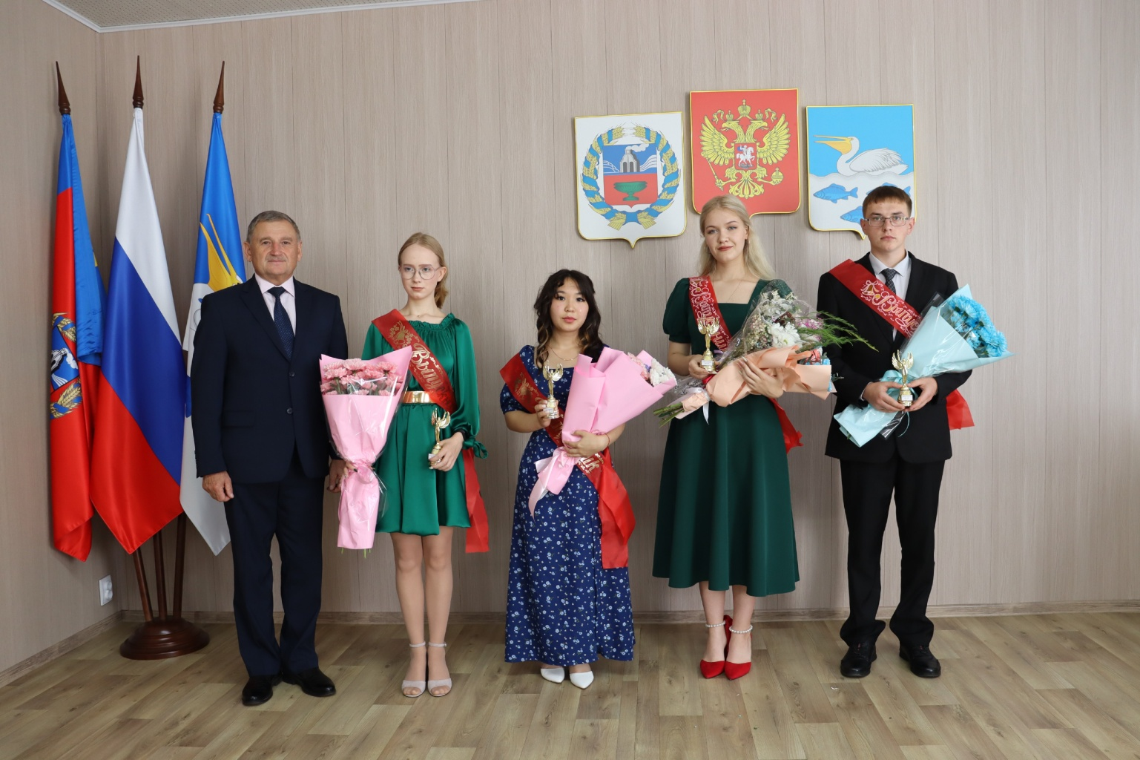
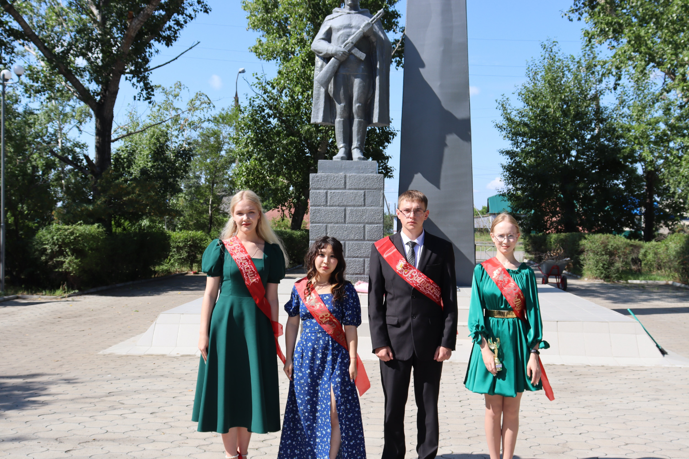
Общее образование

Slide 26
Общее образование
Средний балл ЕГЭ по русскому языку среди медалистов 72,8 баллов.
3 претендента на медали не набрали нужное количество баллов по сдаваемым предметам: русский язык- 52 балла, физика -59 баллов, химия -55 баллов, 42 балла.
Доля выпускников, удостоенных медалями «За особые успехи в учении» 11,9 %.

Slide 27
Общее образование
к ГИА- 9 допущены 99 выпускников (98,02%)
Доля обучающихся, прошедших ГИА 9-86,87 % (86 чел).
Доля обучающихся, не прошедших ГИА 9- 13,13% ( 13 чел).
Аттестат получили 86 выпускников ( 86,87 % ), из них:
6 выпускников получили аттестат с отличием. (2-МБОУ "Бурлинская СОШ", 2- МБОУ "Новопесчанская СОШ", 2 - МБОУ "Устьянская СОШ")

Slide 28
Общее образование
ОО | Количество выпускников |  |  | Прошли ГИА |  | Не прошли ГИА
 | Всего | Допущено к ГИА |  | Всего | % | Всего | %
 |  | чел. | %
Всего по МОУО | 101 | 99 | 98,02 | 86 | 86,87 | 13 | 13,13
МБОУ "Бурлинская СОШ" | 59 | 59 | 100,00 | 49 | 83,05 | 10 | 16,95
МБОУ "Михайловская СОШ" | 22 | 22 | 100,00 | 21 | 95,45 | 1 | 4,55
МБОУ "Новопесчанская СОШ" | 6 | 4 | 66,67 | 4 | 100,00 | 0 | 0,00
МБОУ "Устьянская СОШ" | 14 | 14 | 100,00 | 12 | 85,71 | 2 | 14,29

Slide 29
Общее образование
Сравнительные данные средних отметок по русскому языку за 2025, 2024 и 2023 годы
 |  | МБОУ "Михайловская СОШ" | МБОУ "Новопесчанская СОШ" | МБОУ "Устьянская СОШ"
 | МБОУ "Бурлинская СОШ"
2025 | 3,31 | 3,50 | 4,25 | 3,64
2024 | 3,32 | 4,10 | 3,33 | 3,44
2023 | 4,12 | 3,89 | 3,42 | 3,46

Slide 30
Общее образование
Выбор выпускниками текущего года учебных предметов для участия в ГИА-9 в 2025 году в сравнении с 2024, 2023
Предмет | Год | МБОУ "Бурлинская СОШ" | МБОУ "Михайловская СОШ" | МБОУ "Новопесчанская СОШ" | МБОУ "Устьянская СОШ"
Физик | 2025 | 3 | - | - | 1
 | 2024 | 6 | 1 | - | -
 | 2023 | 3 | 1 | - | -
химия | 2025 | 6 | - | 2 | 4
 | 2024 | 4 | - | 1 | 2
 | 2023 | 9 | - | 1 | 1
информатика | 2025 | 22 | 17 | - | 5
 | 2024 | 32 | 10 | 6 | 12
 | 2023 | 20 | 13 | 8 | 11
биология | 2025 | 17 | 12 | 2 | 6
 | 2024 | 7 | - | - | 6
 | 2023 | 26 | 5 | 2 | 2
история | 2025 | - | 1 | - | -
 | 2024 | 1 | - | - | -
 | 2023 | - | 1 | - | -
география | 2025 | 50 | 8 | 2 | 9
 | 2024 | 38 | 1 | 8 | 15
 | 2023 | 22 | 12 | 11 | 6
обществознание | 2025 | 20 | 6 | 2 | 3
 | 2024 | 18 | 8 | 3 | 1
 | 2023 | 25 | 5 | 2 | 6
литература | 2025 | - | - | - | -
 | 2024 | 6 | - | - | -
 | 2023 | 9 | - | - | -
Английский язык | 2025 | - | - | - | -
 | 2024 | 2 | - | - | -
 | 2023 | 2 | - | - | -

Slide 31
Общее образование
ШЭ ВсОШ - 20 предметов, участие 515 учащихся. Призеры и победители- 312 учащихся.
Призеры и победители МЭ ВсОШ - 51 учащихся, участие 214 учащихся.
биология-37 (7 победителей и призеров),
русский язык -59 участников (8 победителей и призеров),
физкультура-34 (9 победителей и призеров),
география- 22 уч. (1 призер ),
обществознание - 49 уч. ( победителей нет),
история -42 (2 победителя и призера),
литература -50 (13 победителей и призеров),
право- 22 (2 победителя и призера),
математика -54 (1 призер ),
ОБЗР-30 (4 победителя и призера).

Slide 32
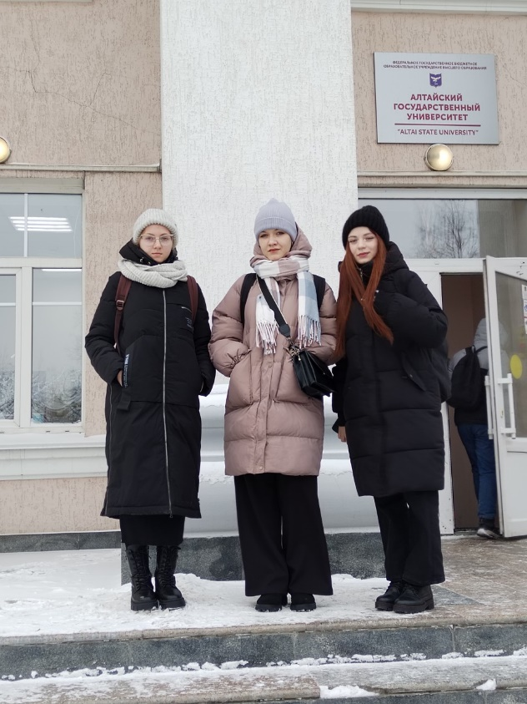
Общее образование
Кирпу Анна, 11 класс МБОУ «Бурлинская СОШ» (русский язык)
Решетило Юлия, 11 класс МБОУ "Михайловская СОШ" ( русский язык)
Крот Елизавета, 10 классМБОУ «Бурлинская СОШ» (русский язык)

Slide 33
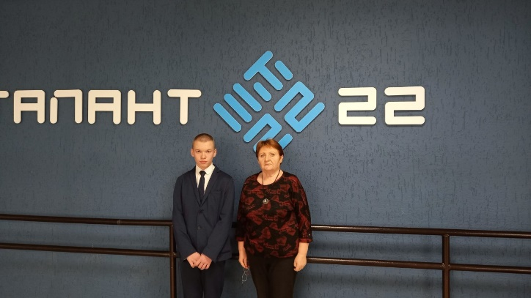
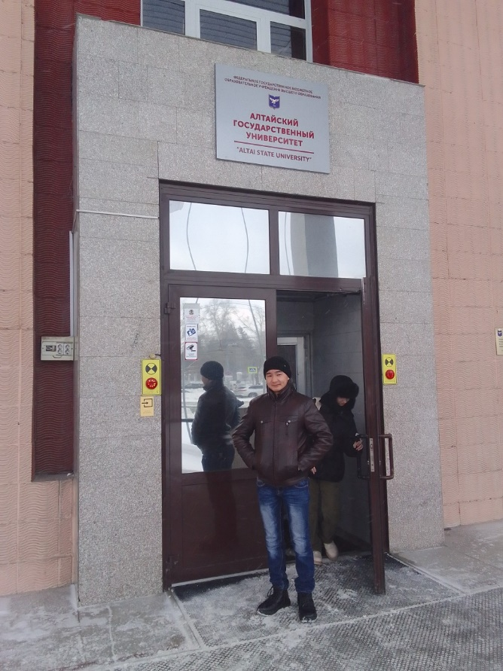
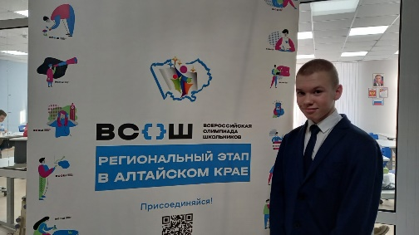
Общее образование
Соколов Степан, 7 класс МБОУ «Бурлинская СОШ» (астрономия)
Коренюгин Арман, филиал «Новосельская СОШ» МБОУ «Бурлинская СОШ» (география)

Slide 34
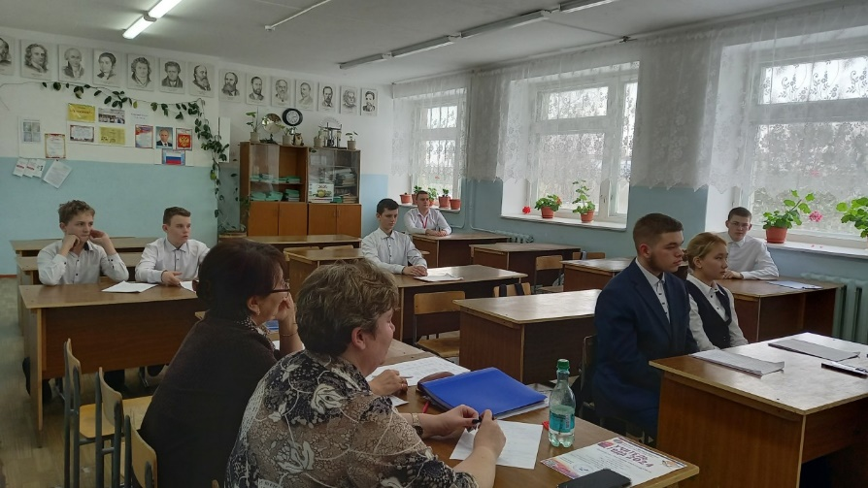
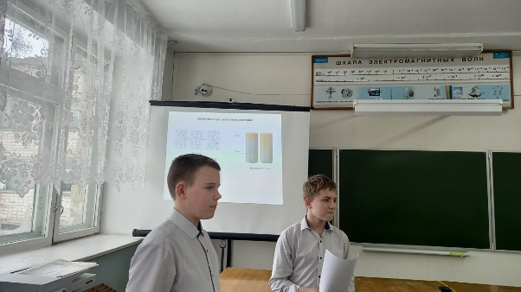
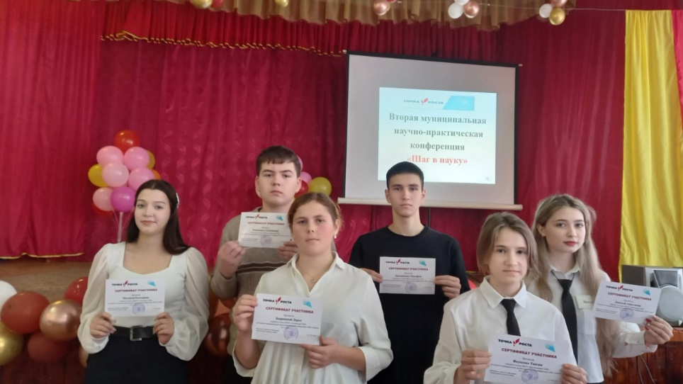
Общее образование

Slide 35
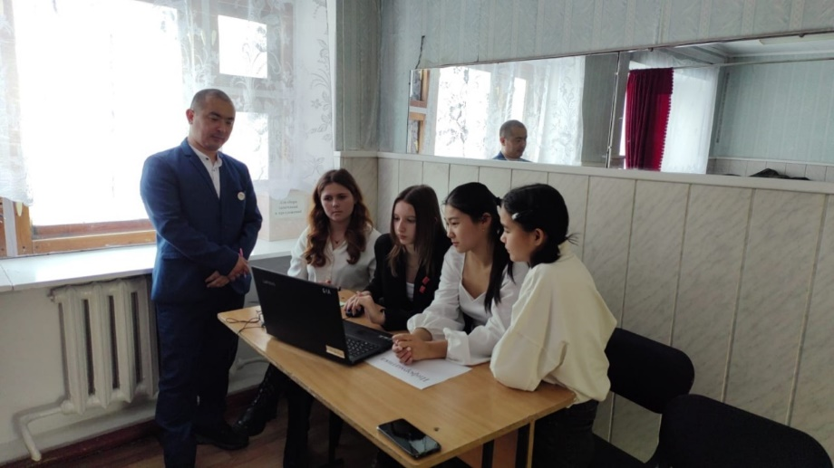
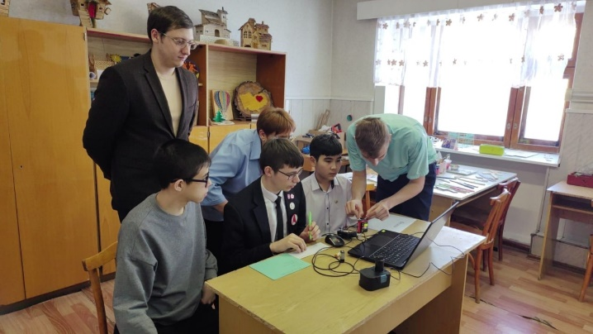
Общее образование

Slide 36
Общее образование
МБОУ "Бурлинская СОШ"( рук Костырко Л. А.)
заочный региональный конкурс "Наука в объектике", номинация "Наука вокруг", Диплом III степени, ученица 7А класса Колбасина Анастасия ( руководитель учитель физики Костырко Л. А.) региональный конкурс "Большие гонки", Дипломом I степени, ученик 9Б класса (руководитель учитель физики Костырко Л.А.) - краевой конкурс детских творческих работ "Сохраним биосферу", посвященный 80-й годовщине Победы в Великой Отечественной войне 1941-1945 годов, номинация Экологический рисунок", 3 место, ученик 5Б класса Круподеров Александр (руководитель учитель химии Скрипник Л.И.)
краевая научно-практическая конференция "Будущее Алтая", Похвальный лист ученик 10 класса Ковальцов Дмитрий (учитель Костырко Л.А.)

Slide 37
Общее образование
МБОУ"МихайловскаяСОШ"(рук Масаков А.Ж.)
заочный региональный конкурс "Наука в объективе", номинация "Микроизображения",
Диплом I степени ученицы 10 класса Кеникеева Арина и Туртулова Айзара;
Диплом II степени ученица 11 класса Кинжибалова Виктория. ( руководитель учитель химии и биологии Чумадевская Л.А.)
Всероссийская конференция «Юность, наука, культура – Сибирь», Диплом лауреата I степени, Медаль и диплом за лучшую работу на секции Технические науки: информатика», ученик 11 класса Цапков Анатолий (руководитель учитель труда (технологии) Масаков А.Ж.) .
МБОУ "Устьянская СОШ" ( рук Хромова С.И)
- региональный конкурс "Наука в объективе" 1 место - Коваленко Виктория, 8 кл., руководитель Хромова С.И., учитель физики;
2 место - Насырова Асия, 7 кл., руководитель Тур А.С., учитель химии и биологии
Региональный открытый конкурс юных физиков

Slide 38
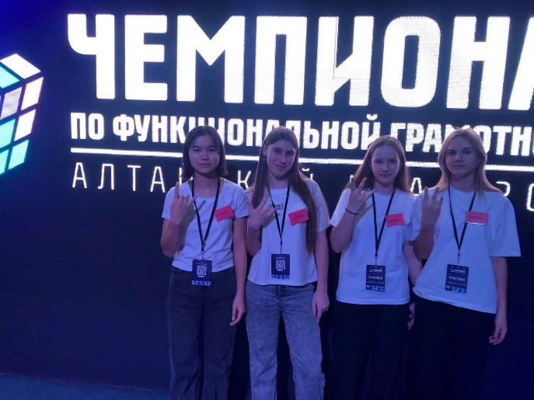
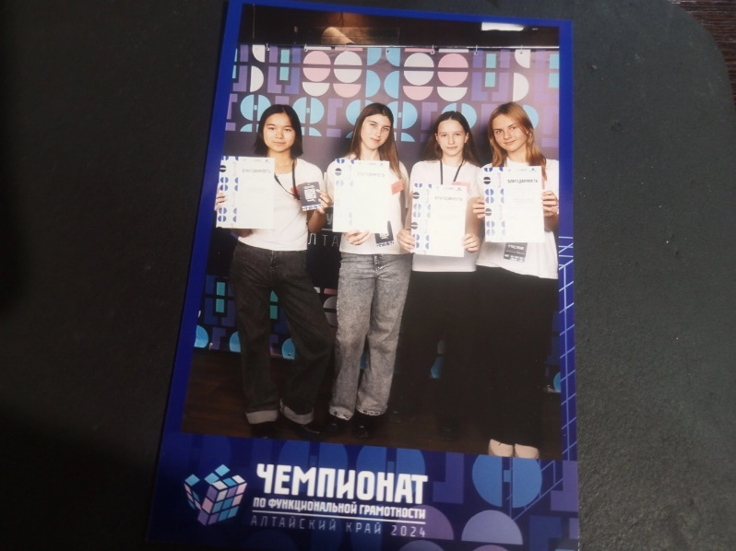
Общее образование
В олимпиадах и конкурсах различных уровней приняли участие 75% учащихся общеобразовательных организаций.

Slide 39
Общее образование
экологическАЯ квест-игрА «День Земли», (ММО учителей естественных наук: рук.Скрипник Л.И.)
конкурс ученических творческих работ, посвященный 80-летию Победы в Великой Отечественной войне 1941-1945 гг., научно-исследовательская конференция обучающихся 5-11 классов по теме «Мой герой».( ММО учителей истории и обществознания: рук. Веревкина Е.В.)
творческий конкурс «Таинственный космос», конкурс ученических проектных, исследовательских и творческих работ «Мир науки и технологий» ( ММО учителей физики и астрономии:рук.Костырко Л.А.)
конкурсы творческих работ «Математика для всех», методических разработок «Рабочий лист – способ повышения эффективности уроков математики», внеурочное мероприятие по математике «Мама, папа и я – математическая семья».( ММО учителей математики: рук.Федорова Н.В.)
Всероссийский конкурс сочиненй «Без срока давности» ( ММО учителей русского языка и литературы: рук.Ляпко К.Е
конкурс чтецов «Школьные годы чудесные» для 1-4 классов, олимпиада младших школьников ( ММО учителей начальных классов: рук. Грушевская В.А)

Slide 40
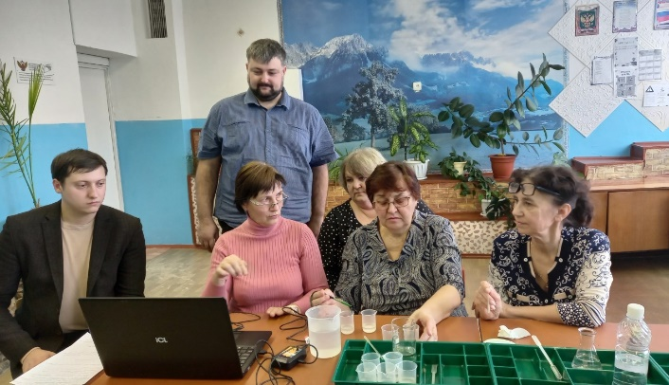
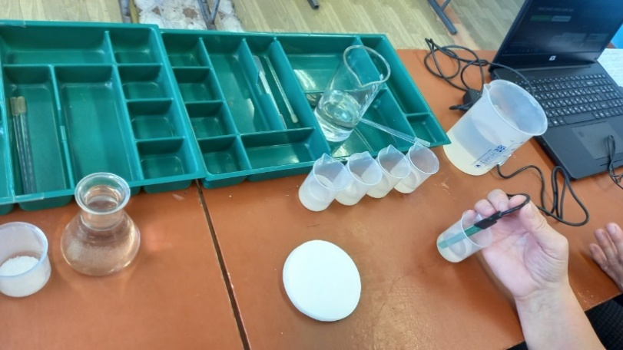


Общее образование

Slide 41




Общее образование

Slide 42
Общее образование
занятия по психологической разгрузке педагогами- психологами;
адаптированные программы начального общего и основного общего образования для детей с ОВЗ;
обеспечены бесплатными учебными пособиями;
бесплатные завтраки и обеды
пандусы с поручнями при входе
расширены входные проемы, двери в столовой и в туалетах для беспрепятственного прохождения инвалидных колясок
оборудована стоянка для автомобилей
42 ребенка с ОВЗ, из них: 7 человек обучались на дому, 41 – инклюзивно.

Slide 43
Кадры
Всего в районе 146 педагогических работника, 6 руководителей (директора школ, заведующие детскими садами)
В общеобразовательных организациях района всего работает 219 сотрудника, 112 из них - это педагогические работники и 103 учителей:
- начальное общее образование – 33 чел.;
- русский язык и литература – 14 чел.;
- математика – 13 чел.;
- иностранные языки – 8 чел.;
- физическая культура – 6 чел.;
- история, экономика, право, обществознание – 8 чел.;
- трудовое обучение – 3 чел.;
- физика – 5 чел.;
- география – 5 чел.;
- биология – 3 чел.;
- химия – 4 чел.;
- информатика и ИКТ – 2 чел.

Slide 44
Кадровый голод педагогических работников – это проблема возникающая перед нами из года в год.
Педагогический стаж педагогических работников общего образования распределился следующим образом:
2,64% - до 3 лет;
4,43% - от 3-5 лет;
8,85% - от 5-10лет;
23,9% - от 10-20 лет;
60,18% - более 20 лет

Slide 45
Профессиональное развитие педагогических работников
На 01 сентября 2025 года доля педагогических работников, имеющих квалификационные категории, составляет: 93 человека (82,3%): из них высшую 54 (47,79%) чел.; первую – 39 чел.(34,52%).
В 2024- 2025 учебном году процент педагогических работников, прошедших своевременно курсы повышения квалификации, составляет более 100 %.
Благодаря проекту «Образование», многие педагогические кадры могут проходить переподготовку и повышение квалификации за счет бюджетных средств.
В районе действует мотивационно-развивающая система поддержки учительства, которая включает в себя конкурсы профессионального мастерства «Учитель года», «Воспитатель года», «Педагогический дебют», «Конкурс на соискателя премии Губернатора Алтайского края имени С.П. Титова».

Slide 46


Муниципальный этап краевого конкурса «Учитель года Алтая – 2025»
- Ремпель Светлана Юрьевна,учитель технологии МБОУ "Бурлинская СОШ";
- Шимко Иван Анатольевич, учитель физической культуры МБОУ "Михайловская СОШ";
- Шнайдер Ольга Юрьевна, учитель начальных классов» МБОУ «Бурлинская СОШ»

Slide 47
За большой вклад в развитие системы образования в 2024 - 2025 учебном году:
- 11 педагогических работника получили Благодарности и Грамоты Министерства образования и науки Алтайского края;
- 5 педагогических работника были награждены Администрацией района;
- 84 человека получили Почетные грамоты и Благодарности комитета по образованию Администрации района.

Slide 48
В районе действует система мер поддержки педагогов:
1. Выплата краевого единовременного пособия выпускникам вузов, приступившим к работе в малокомплектных сельских школах – 300 тыс. рублей и выпускникам СПО – 250 тыс. рублей.
2. Выплаты муниципальных подъемных – 50 тыс. рублей.
3. Выплата ежемесячной надбавки к заработной плате в первые три года работы выпускникам вызов и сузов – 30% первый год, 20% - второй год и 10% третий год работы.
4. Ежегодная организация лечения в санаторно-курортных учреждениях, расположенных на территории Алтайского края в размере квоты (два педагога в год).
5. 1000000 рублей выпускникам вузов, вернувшимся в школу, в которой обучались.

Slide 49
Борьба с кадровым голодом
В районе открыты два психолого педагогических классов, где обучается 33 учащихся.
Каждый год комитет по образованию Администрации района составляет План работы с выпускниками школ по заключению с ними целевых договоров по педагогическим профессиям.
Администрация школ ведет активную агитационную работу среди выпускников школ, родителей выпускников, а также в социальных сетях.
На портале «Работа России» выставлено предложение для студентов, уже обучающихся, а также для педагогов, желающих переехать в другую местность.
Выплата краевого единовременного пособия выпускникам вузов, приступившим к работе в малокомплектных сельских школах – 300 тыс. рублей и выпускникам СПО – 170 тыс. рублей, а также 1000000 рублей выпускникам вузов, вернувшимся в свою школу.
Выплаты муниципальных подъемных – 50 тыс. рублей.
Выплата ежемесячной надбавки к заработной плате в первые три года работы выпускникам вызов и сузов – 30% первый год, 20% - второй год и 10% третий год работы.
Ежегодная организация лечения в санаторно-курортных учреждениях, расположенных на территории Алтайского края в размере квоты (два педагога в год).

Slide 50
Численность детей, находящихся в замещающих семьях.
Всего детей | от 0 до 3 | от 4 до 7 | от 8 до лет 12 | от 13до 18 лет
37 | 0 | 8 | 13 | 16

Slide 51
Норматив выплат на содержание ребенка в семье опекуна (попечителя).
С 1 января 2025 года норматив выплат на содержание одного ребенка в семье опекуна (попечителя), составляет 19136,25 ежемесячно.

Slide 52
Выявление и устройство несовершеннолетних
в 2024-2025 г.
Всего выявлено детей | Переданы второму родителю | Под предварительную опеку в 2024 году | Помещены в центр помощи | Передан под опеку в 2025 году
10 | 0 | 9 | 0 | 1

Slide 53
Причины выявления и устройства несовершеннолетних в 2024-2025 г.
При непосредственной угрозе жизни и здоровью по статье 77 Семейного кодекса Российской Федерации у законных представителей отобрано | По решению суда об ограничении (лишении) родительских прав | Смерть единственного (обоих) родителей, установлен факт отсутствия родительского попечения
0 | 6 | 4

Slide 54


Slide 55



Воспитательная работа

Slide 56




Slide 57




Воспитательная работа

Slide 58



Воспитательная работа

Slide 59



Воспитательная работа

Slide 60




Воспитательная работа

Slide 61




Воспитательная работа

Slide 62

Воспитательная работа

Slide 63
Победители и призёры соревнований в личном зачёте:
Конкурс «Силовая подготовка»
1 место - Пономарёв Александр (МБОУ « Михайловская СОШ») - рез. 128 раз
2 место – Коренюгин Арман («Новосельская СОШ» филиал МБОУ «Бурлинская СОШ») – рез.103 раза
3 место – Попов Руслан (МБОУ «Бурлинская СОШ») – рез.99 раз.
Конкурс «Подтягивание» из виса на высокой перекладине
1 место – Прудкой Александр (МБОУ «Бурлинская СОШ») - рез. 21 раз.
2 место – Айткужинов Райымбек («Новосельская СОШ» филиал МБОУ «Бурлинская СОШ») – рез.20 раз.
3 место – Тенизов Роман, Мананков Артём Таймасов Рамазан (МБОУ «Бурлинская СОШ») рез.16 раз.

Slide 64

Байзакова Ксения, Мелехина Анастасия, Головенко Ярослав, Попова Любовь, Воронин Артем, Вдовиченко Андрей, Комарова Ева, Груздева Кристина.

Slide 65


Slide 66


Slide 67


